Slide 1
博士见面会
基因调控网络构建方法研究
博 士 生： 陈向
指 导 老 师：李敏 教授
所 属 单 位：中南大学计算机学院
2021年1月13日

Slide 2
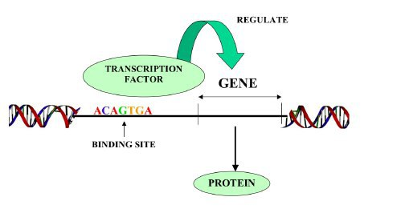
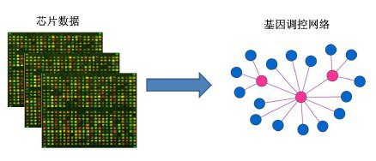
左侧为启动子区域，启动子区域包含转录因子(Transcription Factor,TF)的结合位点（Binding Site），转录因子通过结合位点而绑定到基因（Gene）上，转录因子一旦附着到基因上，将使 RNA聚合酶附着到基因编码区域的上游，转录和翻译成对应蛋白质（Protein）

Slide 3
提 纲
绪论
基于互信息和局部结构融合的基因调控网络结构推断方法
基于数据驱动的基因调控网络构建方法
基于随机森林相似性学习的单细胞聚类方法
基于孤立森林的单细胞稀有细胞识别方法
基于矩阵分解的单细胞基因调控网络构建方法
总结与展望

Slide 4
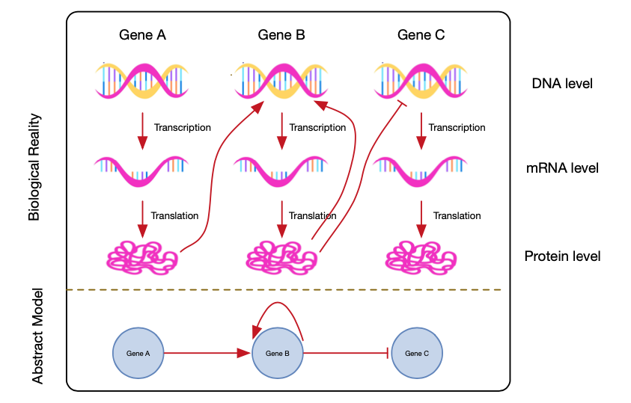
1.绪论-研究背景及意义
⼈类基因组计划的研究引发后基因组时代的到来，标志着⽣命科学开始进⼊系统⽣物学时代，⼈们开始研究各种组学在 DNA、mRNA、蛋⽩质和各种代谢产物⽔平上研究各种分⼦的⽣物功能。
在系统⽣物学上，⼀个重要问题是理解和认识能够代表基因发育和调控过程因果关系的基因调控网络。

Slide 5
1.绪论-研究背景及意义
微阵列芯⽚ (microarray)技术和单细胞RNA测序 (scRNA-seq)技术的发展产⽣的⼤量基因表达数据，这些基因表达数据不仅可⽤于分析基因表达的时空规律，研究基因的功能，⽽且还可⽤于基因之间的相互制约关系，研究基因调控网络模型，为理解⽣物潜在的调控机制带来了机遇。另外，转录组学、蛋⽩质组学、相互作⽤组学、代谢组学等⾼通量的实验室技术可以为模型提供更多的先验信息。
模拟⽣物网络系统，了解网络的⽣物学意义，阐明基因表达调控的作⽤关系；通过基因调控网络建模，分析细胞代谢通路，在分⼦⽔平上理解癌症发⽣的机理，揭⽰癌症的内部机制，将进⼀步增强对癌症的整体认识，发现诊断、控制和治疗癌症的⽅法。

Slide 6
1.绪论-数据集
微阵列芯⽚(microarray)数据
DNA 微阵列测序数据最为常见
批量测序，所有的细胞混在一起
时序，多因素扰动，敲除
单细胞 RNA 测序(scRNA-seq)数据
风靡至今，产业界学术界沸腾
数据的挑战：
细胞异质性
高度稀疏(dropout)
batch effects 现象

Slide 7
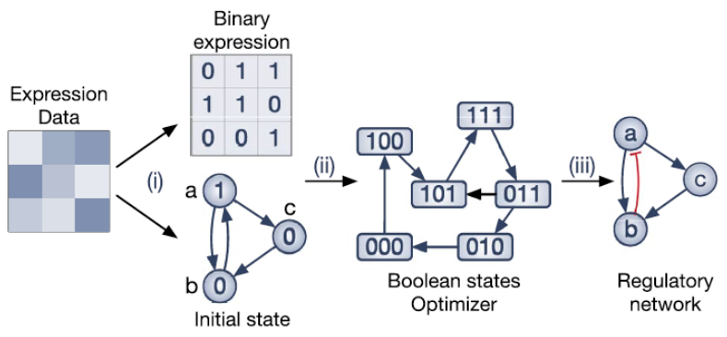
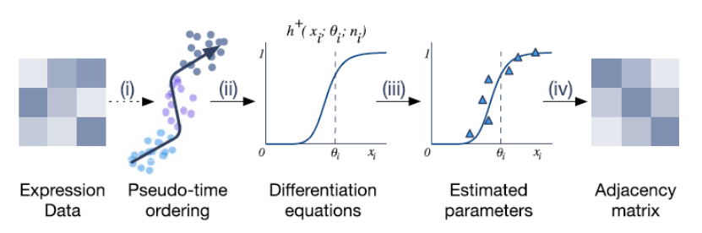
1.绪论-网络模型方法
布尔网络
微分方程模型
贝叶斯网络和动态贝叶斯网络
概率模型，概率分布和网络结构两部分组成
布尔网络和微分方程模型的折衷

Slide 8
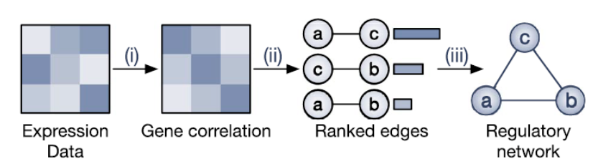
1.绪论-网络模型方法
关联网络
借助基因表达数据间相关性的计算来构建模型
传统的Pearson相关系数
信息论的互信息MI和条件互信息CMI等
代表方法：PCA-CMI,PCA-PMI,PIDC(单细胞)

Slide 9
1.绪论-网络模型方法
回归方法
本质上是关联网络模型的延伸,无向到有向
机器学习特征选择
将靶标基因的表达看作是调控基因表达之间的相互线性作用或者非线性作用的结果
结合bagging或者boosting
代表方法：
GENIE3,TIGRESS,GENIE3-lag和JUMP3
单细胞：SCENIC,LEAP,SINCERITIES,SCIMITAR，前三者需要用户输入伪时序

Slide 10
1.绪论-主要研究工作

Slide 11
提 纲
绪论
基于互信息和局部结构融合的基因调控网络结构推断方法
基于数据驱动的基因调控网络构建方法
基于随机森林相似性学习的单细胞聚类方法
基于孤立森林的单细胞稀有细胞识别方法
基于矩阵分解的单细胞基因调控网络构建方法
总结与展望

Slide 12
2.基于互信息和局部结构融合的基因调控网络结构推断方法
网络结构中的拓扑稀疏性和基因之间的传递依赖等因素, 这些因素导致在关联网络推断中会引入假阳性的依赖关系
动机: 局部精炼 + 全局合并,命名为 LOC-PCA-CMI
首先识别局部重叠基因簇,然后基于条件互信息(PCA-CMI)的路径一致性算法推断每个簇的局部网络结构,最终通过聚合局部网络结构, 也就是基因之间的依赖性网络,来构造最终的GRN

Slide 13
2.基于互信息和局部结构融合的基因调控网络结构推断方法
网络结构中的拓扑稀疏性和基因之间的传递依赖等因素, 这些方法在关联网络推断中会引入假阳性的依赖关系
PCA-CMI(基于路径一致性的算法):top down
动机: 局部精炼 + 全局合并(bottom up), 命名为 Loc-PCA-CMI

Slide 14
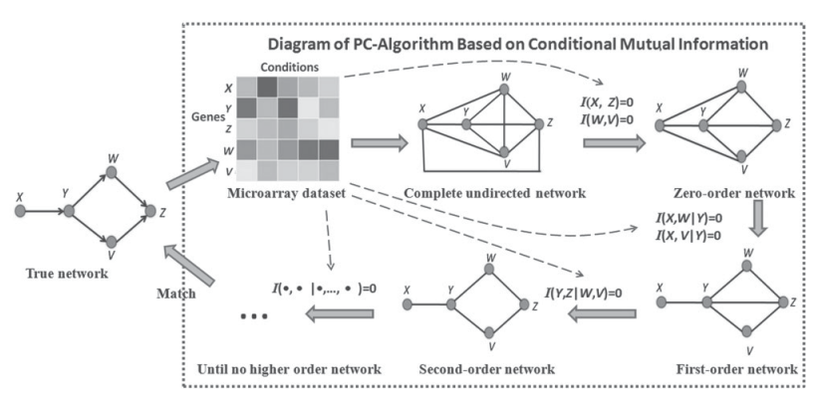
2.基于互信息和局部结构融合的基因调控网络结构推断方法
PCA-CMI
缺陷:
大网络速度慢；
先验的全局阈值参数（order和独立性阈值 ）
Xiujun Zhang, etc, Inferring gene regulatory networks from gene expression data by path consistency algorithm based on conditional mutual information , BIOINFORMATICS, Vol. 28 no. 1 2012, pages 98–104

Slide 15
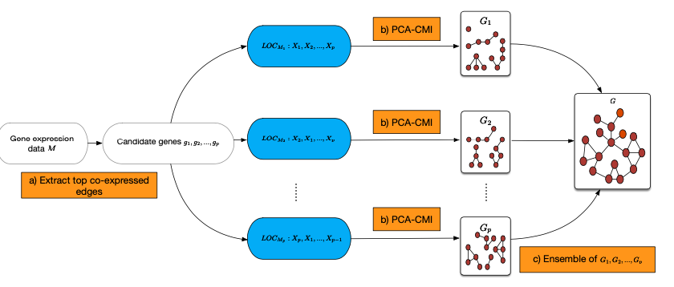
2.基于互信息和局部结构融合的基因调控网络结构推断方法
Loc-PCA-CMI
首先识别局部重叠基因簇,然后基于条件互信息(PCA-CMI)的路径一致性算法推断每个簇的局部网络结构,最终通过聚合局部网络结构,也就是基因之间的依赖性网络,来构造最终的GRN

Slide 16
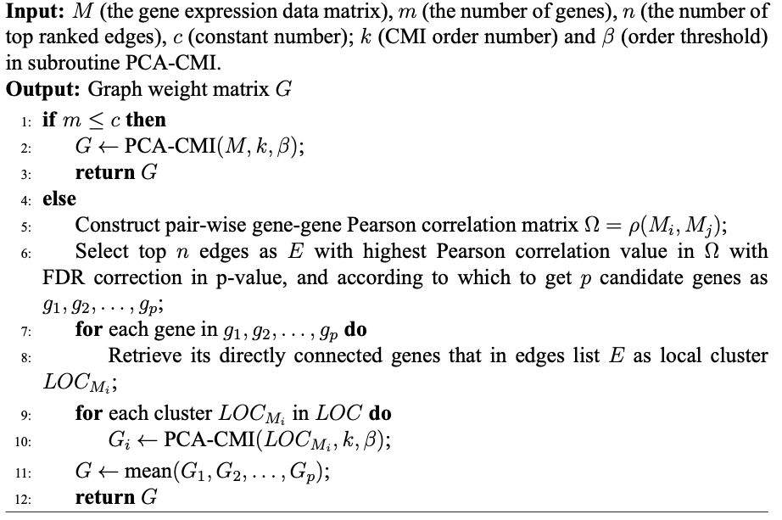
2.基于互信息和局部结构融合的基因调控网络结构推断方法
Loc-PCA-CMI算法伪代码

Slide 17
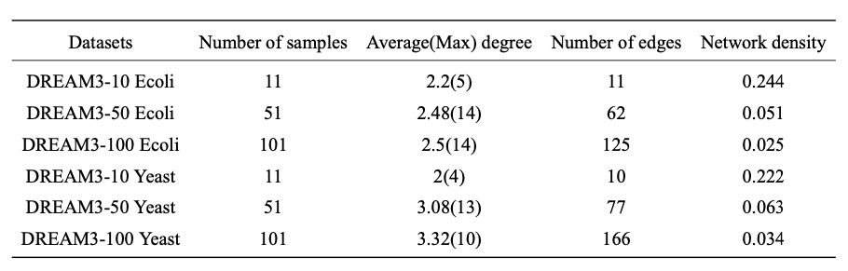
2.基于互信息和局部结构融合的基因调控网络结构推断方法
实验结果-数据集
DREAM3 大肠杆菌Ecoli 和酵母Yeast，Geneweaver仿真数据集

Slide 18
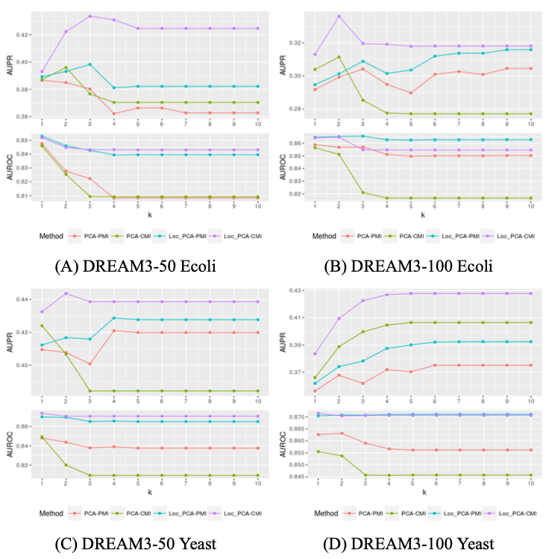
2.基于互信息和局部结构融合的基因调控网络结构推断方法
实验结果
阶数 k=1到10：
k到达4时 AUPR 和 AUROC
变得稳定
Loc-PCA-CMI和Loc-PCA
-PMI分别比PCA-CMI和PCA-PMI产生更高的AUPR和AU-
ROC, 该算法采用的局部聚类策略有效。

Slide 19
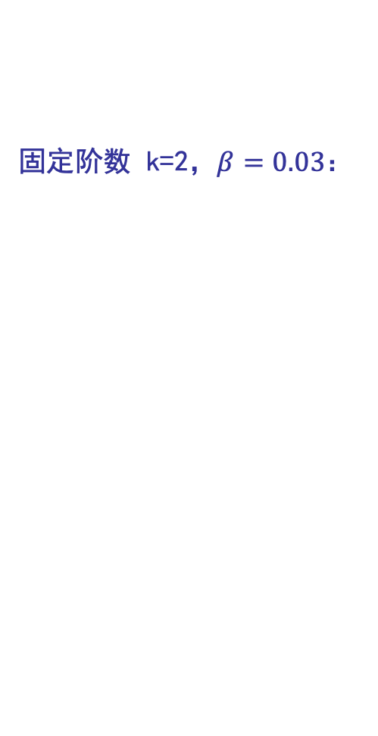
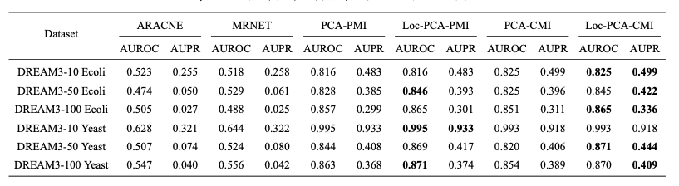
2.基于互信息和局部结构融合的基因调控网络结构推断方法
实验结果
Loc-PCA-CMI受益于局部聚类的策略;
Loc-PCA-CMI优于其它方法,包括ARACNE、MRNET、PCA-PMI 和 PCA-CMI,
特别是在大小为50和100的网络上表现更佳。

Slide 20
提 纲
绪论
基于互信息和局部结构融合的基因调控网络结构推断方法
基于数据驱动的基因调控网络构建方法
基于随机森林相似性学习的单细胞聚类方法
基于孤立森林的单细胞稀有细胞识别方法
基于矩阵分解的单细胞基因调控网络构建方法
总结与展望

Slide 21


3.基于数据驱动的基因调控网络构建方法
在物理系统中关于数据驱动的动态网络构建的研究是一个非常有吸引力的话题,主要是偏微分方程和机器稀疏学习相结合,为我们利用回归方法研究基因调控网络提供了一个新的视角。
代表方法：SINDy，ARNI 等。
回归方法，比如GENIE3等方法使用了非线性模型 Random Forest等缺乏解释性

Slide 22
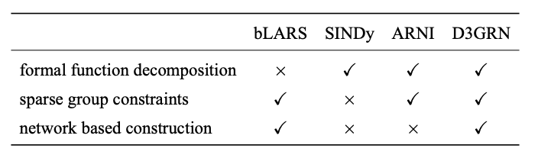
3.基于数据驱动的基因调控网络构建方法
Formal function decomposition:是否具有函数分解方程的形式描述
Sparse group constraints: 是否利用候选项的稀疏组约束
Network based construction: 是否旨在重建整个网络结构
D3GRN将每个靶基因的调节关系转化为功能分解问题并以特征选择的方式解决每个子问题,通过使用ARNI算法揭示网络相互作用结构,
为了弥补ARNI仅从单元级构建网络的局限性,我们采用抽样 (bootstrapping)和基于面积的评分方法(area-based scoring)来推断最终的网络。

Slide 23
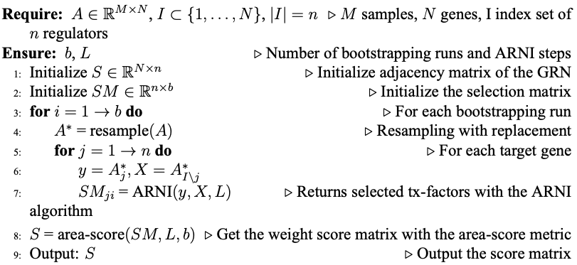
3.基于数据驱动的基因调控网络构建方法
D3GRN 算法伪代码

Slide 24
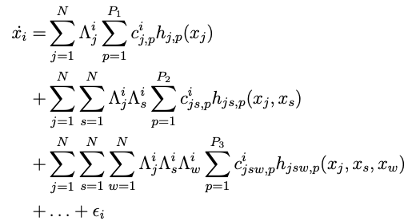
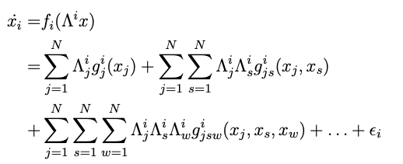
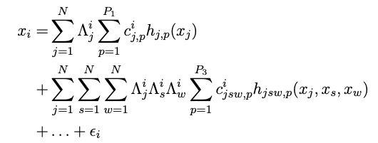
3.基于数据驱动的基因调控网络构建方法
D3GRN算法-ARNI
分解成基函数
去掉时变项

Slide 25
3.基于数据驱动的基因调控网络构建方法
创建全局网络
D3GRN算法-基于面积的评分
根据它在指定的抽样运行次数中的频率, 给每个候选调控因子打分
D3GRN算法-基于抽样（bootstrapping）
抽样加上平均策略

Slide 26
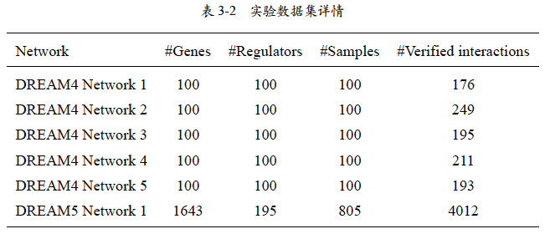
3.基于数据驱动的基因调控网络构建方法
实验结果-数据集

Slide 27
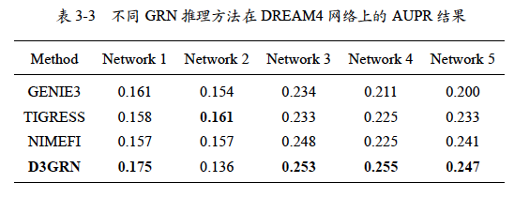
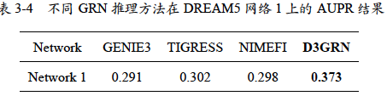
3.基于数据驱动的基因调控网络构建方法
实验结果

Slide 28
提 纲
绪论
基于互信息和局部结构融合的基因调控网络结构推断方法
基于数据驱动的基因调控网络构建方法
基于随机森林相似性学习的单细胞聚类方法
基于孤立森林的单细胞稀有细胞识别方法
基于矩阵分解的单细胞基因调控网络构建方法
总结与展望

Slide 29
4.基于随机森林相似性学习的单细胞聚类方法
聚类是单细胞RNA-seq数据分析的热门和重要的问题，是构建基因调控网络的前置任务之一。
研究现状：
传统的聚类方法
t-SNE + K-means
对原始数据进行插值(imputation)
CIDR
细胞与细胞之间的相似性计算
SC3，SIMLR，SAFE，RAFSIL

Slide 30
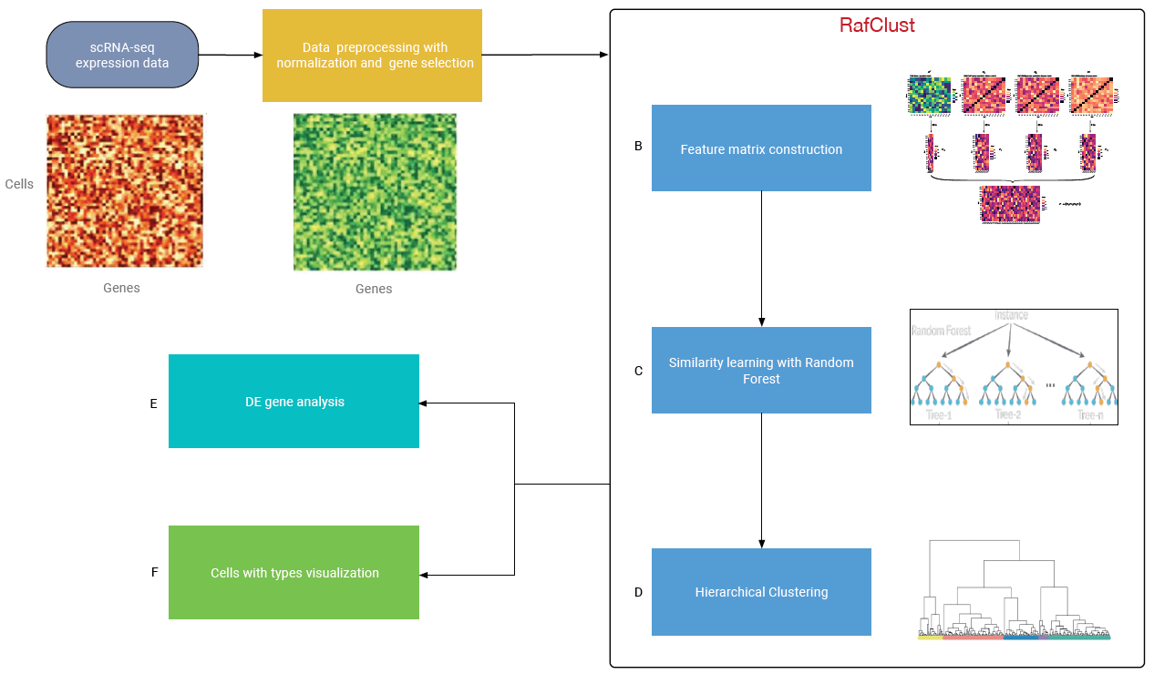
4.基于随机森林相似性学习的单细胞聚类方法

Slide 31
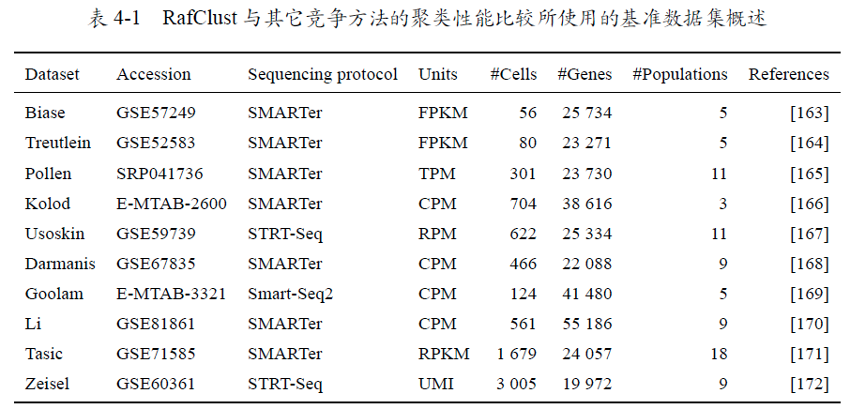
4.基于随机森林相似性学习的单细胞聚类方法
实验结果-数据集

Slide 32
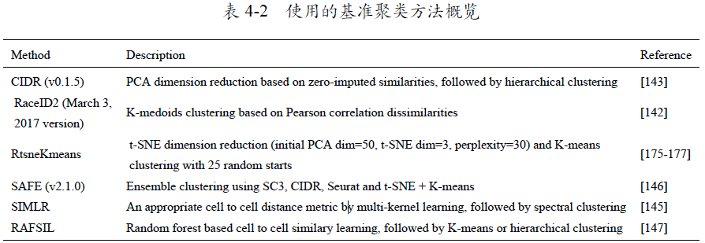
4.基于随机森林相似性学习的单细胞聚类方法
实验结果-基准方法

Slide 33
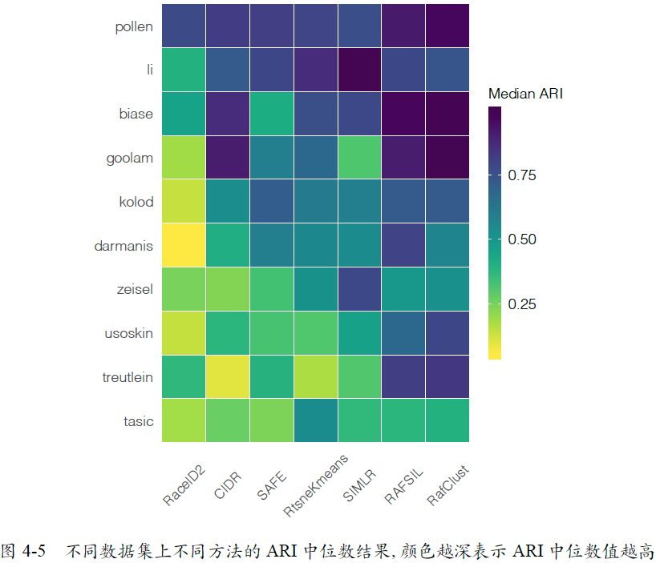
4.基于随机森林相似性学习的单细胞聚类方法
实验结果-ARI

Slide 34
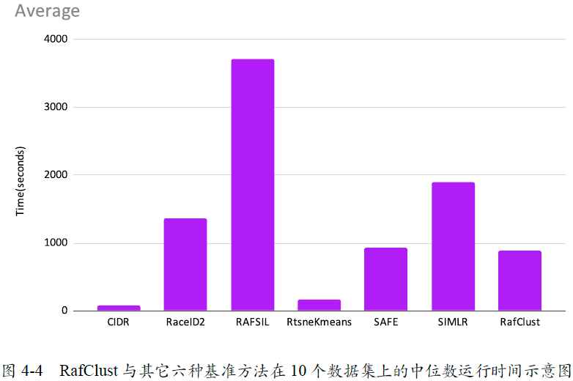
4.基于随机森林相似性学习的单细胞聚类方法
实验结果-运行时间

Slide 35
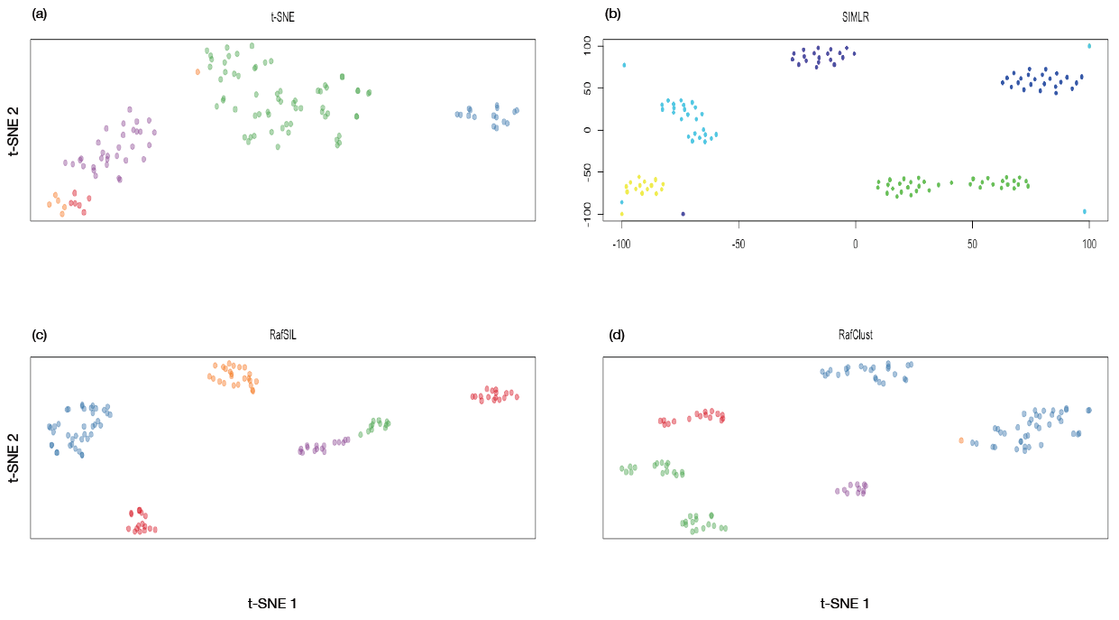
4.基于随机森林相似性学习的单细胞聚类方法
实验结果-可视化 （Goolam 数据集，k=5）

Slide 36
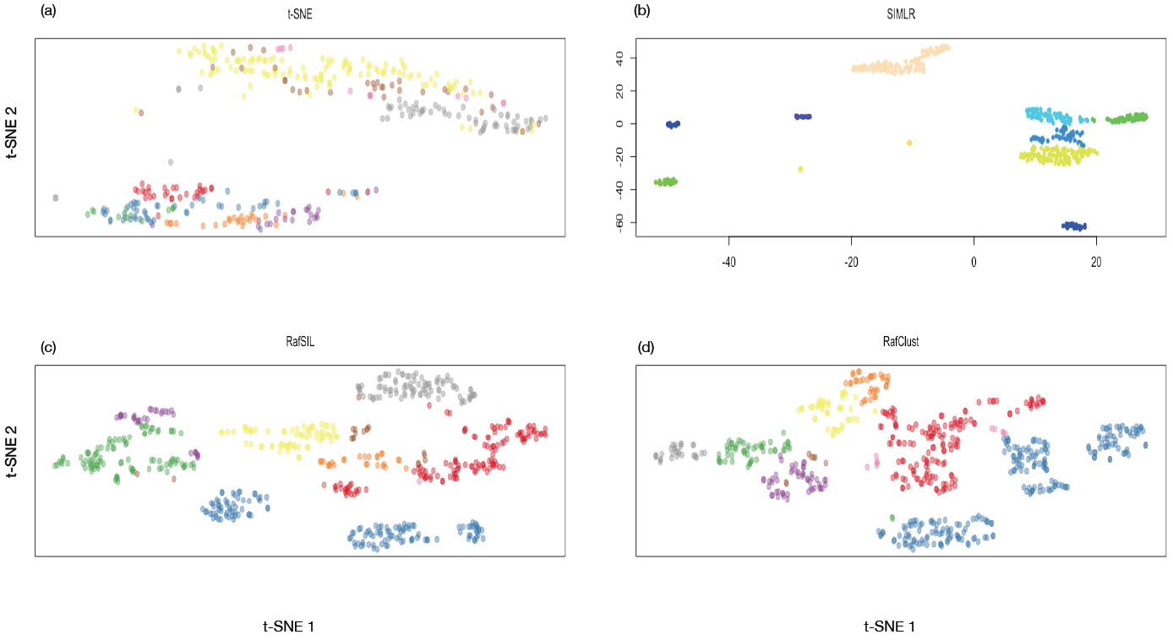
4.基于随机森林相似性学习的单细胞聚类方法
实验结果-可视化 （Usoskin 数据集，k=11）

Slide 37
提 纲
绪论
基于互信息和局部结构融合的基因调控网络结构推断方法
基于数据驱动的基因调控网络构建方法
基于随机森林相似性学习的单细胞聚类方法
基于孤立森林的单细胞稀有细胞识别方法
基于矩阵分解的单细胞基因调控网络构建方法
总结与展望

Slide 38
5.基于孤立森林的单细胞稀有细胞识别方法
稀有细胞代表了生物体内的次要细胞类型,当测序细胞的数量在数百个规模时,一个孤立的离群点(singleton)也很值得关注。然而，随着吞吐能力的提高,研究重点转换到次要细胞类型的发现,再也不仅仅是单纯的单个细胞。
稀有细胞类型包括循环肿瘤细胞、癌症干细胞、循环内皮细胞、内皮祖细胞、抗原特异性T细胞、不变性自然杀伤性T细胞等。
研究现状
依赖于聚类，针对大规模scRNA-seq数据集时非常耗时
RaceID(K-means)，GiniClust(DBSCAN)，FiRE(适合大规模scRNA-seq，参数敏感)

Slide 39
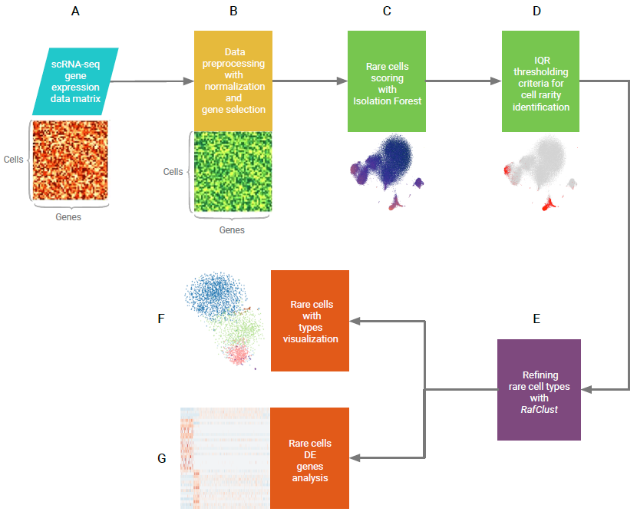
5.基于孤立森林的单细胞稀有细胞识别方法

Slide 40


5.基于孤立森林的单细胞稀有细胞识别方法
实验结果-数据集：
PBMCs_68k：68579个健康供体
Jurkat_293T：
Jurkat：3258 个细胞；293T:2885 个细胞
Splatter_500 仿真数据集：
Splatter R包 生成
25个 rare cells，475个 abundant cells

Slide 41
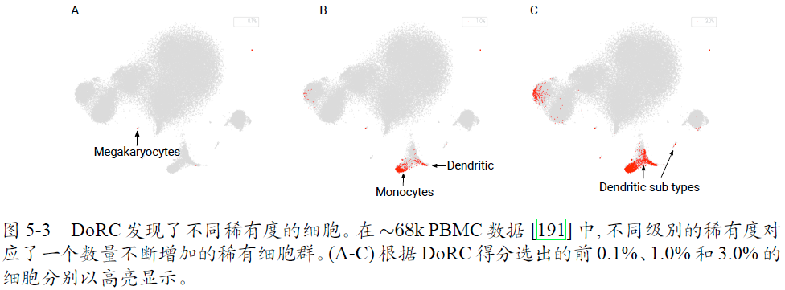
5.基于孤立森林的单细胞稀有细胞识别方法
实验结果：

Slide 42
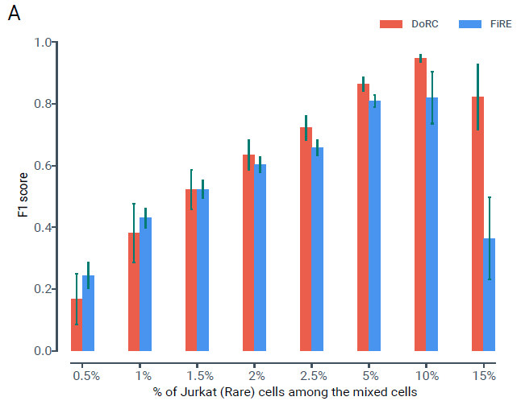
5.基于孤立森林的单细胞稀有细胞识别方法
实验结果：

Slide 43
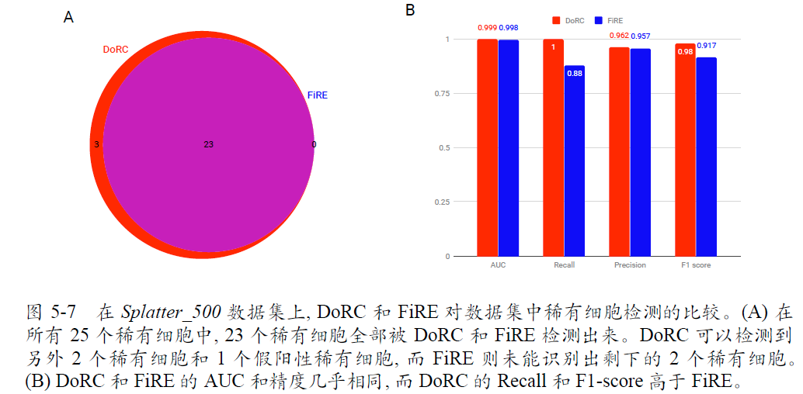
5.基于孤立森林的单细胞稀有细胞识别方法
实验结果：

Slide 44
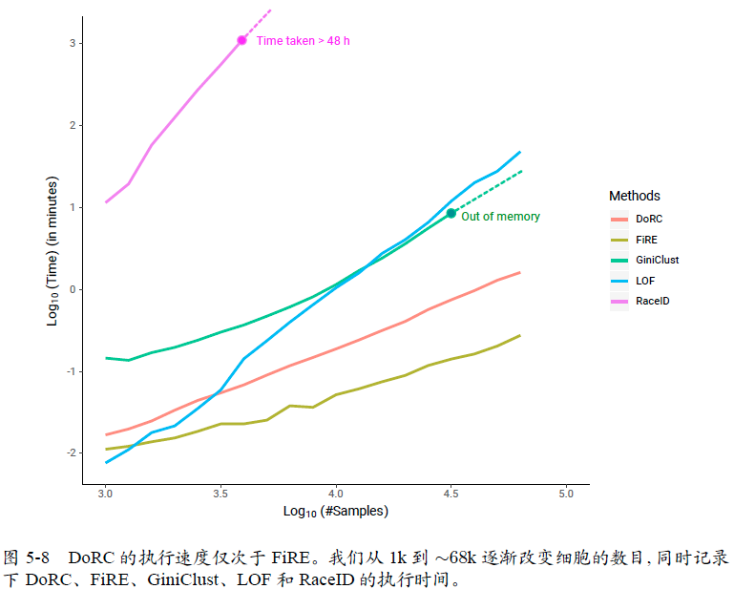
5.基于孤立森林的单细胞稀有细胞识别方法
实验结果：

Slide 45
提 纲
绪论
基于互信息和局部结构融合的基因调控网络结构推断方法
基于数据驱动的基因调控网络构建方法
基于随机森林相似性学习的单细胞聚类方法
基于孤立森林的单细胞稀有细胞识别方法
基于矩阵分解的单细胞基因调控网络构建方法
总结与展望

Slide 46
6.基于矩阵分解的单细胞基因调控网络构建方法
仅仅停留在构建跟细胞类别身份特征相关的基因调控网络不太完整
识别细胞的基因表达身份程序和细胞的基因表达活动程序(如生命周期过程、对环境因素的反应)对于理解细胞和组织的组成至关重要。
在scRNA-seq数据中检测到的表达程序归为两个大类:
对应于特定细胞类型身份，如肝细胞或黑色素细胞的GEPs(identity program)
独立于细胞类型表达, 在任何正在进行特定活动的细胞中, 如细胞分裂或免疫细胞激活中表达的GEPs (activity program)

Slide 47
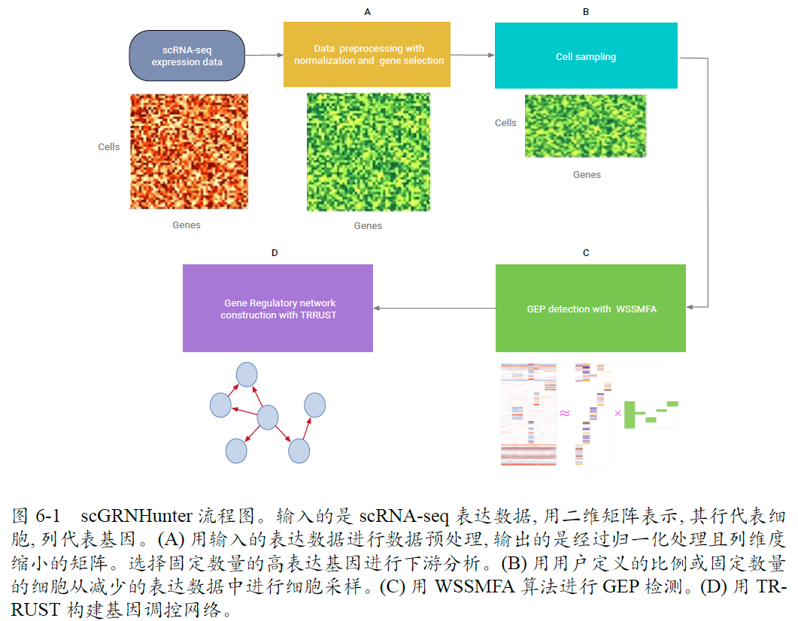
6.基于矩阵分解的单细胞基因调控网络构建方法

Slide 48
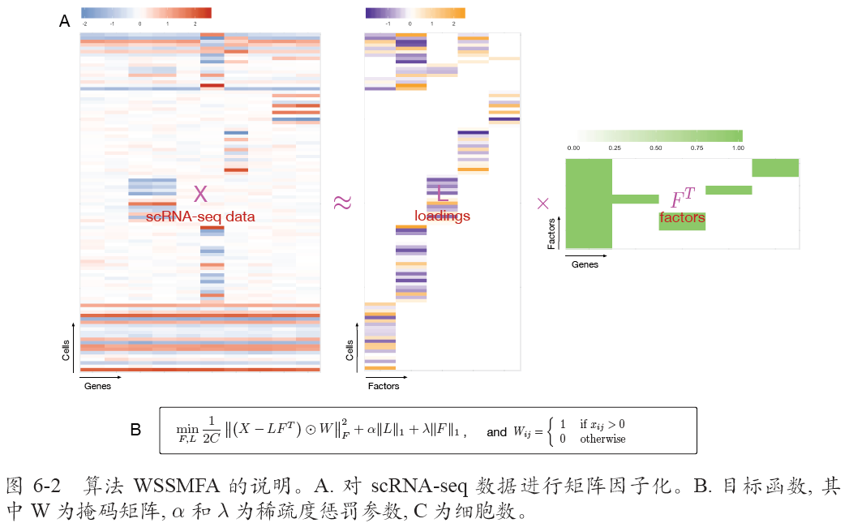
6.基于矩阵分解的单细胞基因调控网络构建方法

Slide 49
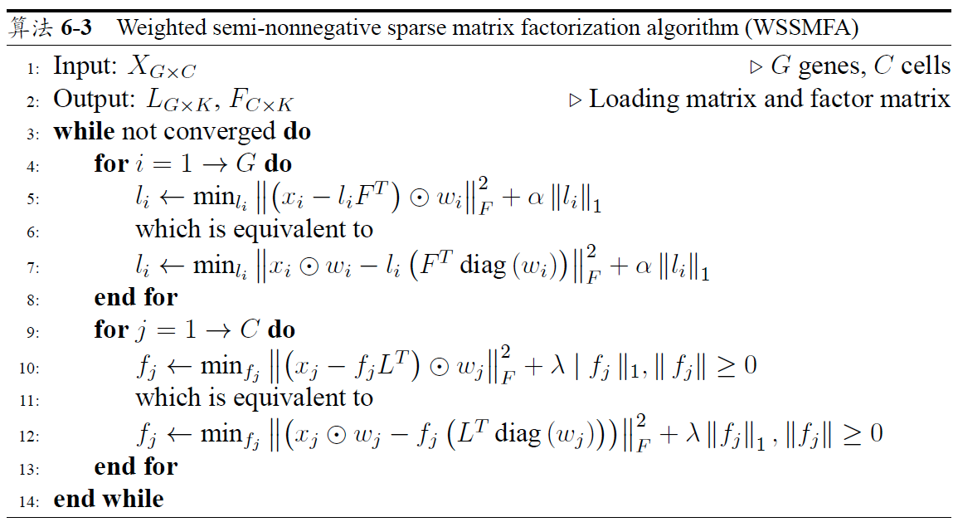
6.基于矩阵分解的单细胞基因调控网络构建方法

Slide 50
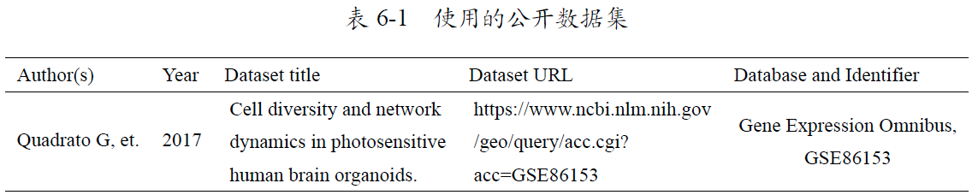
6.基于矩阵分解的单细胞基因调控网络构建方法
实验结果-数据集：
scRNA-seq 数据中一共包含66889个细胞，每个细胞25984个基因，共计10个类别

Slide 51
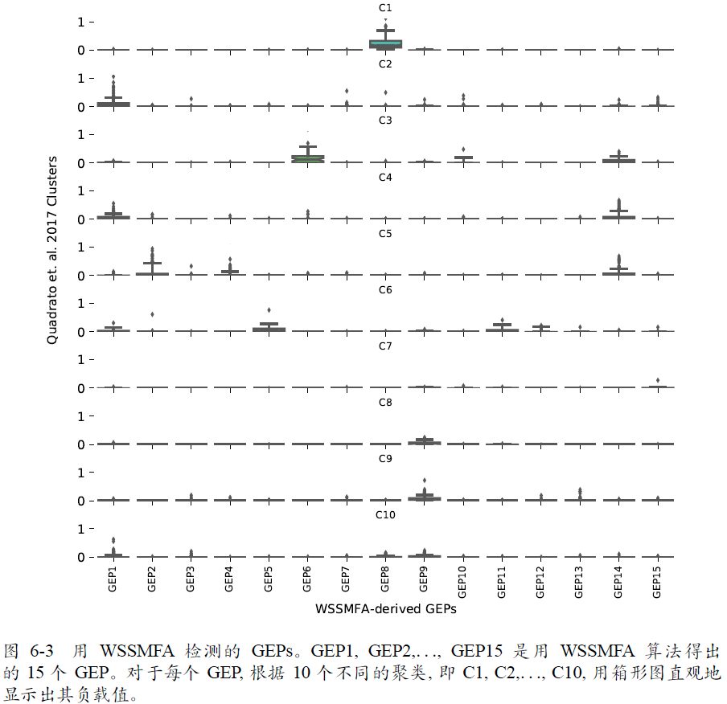
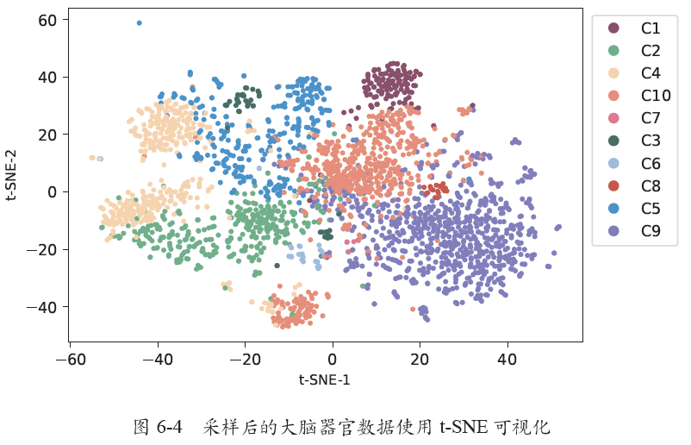
6.基于矩阵分解的单细胞基因调控网络构建方法
实验结果：

Slide 52
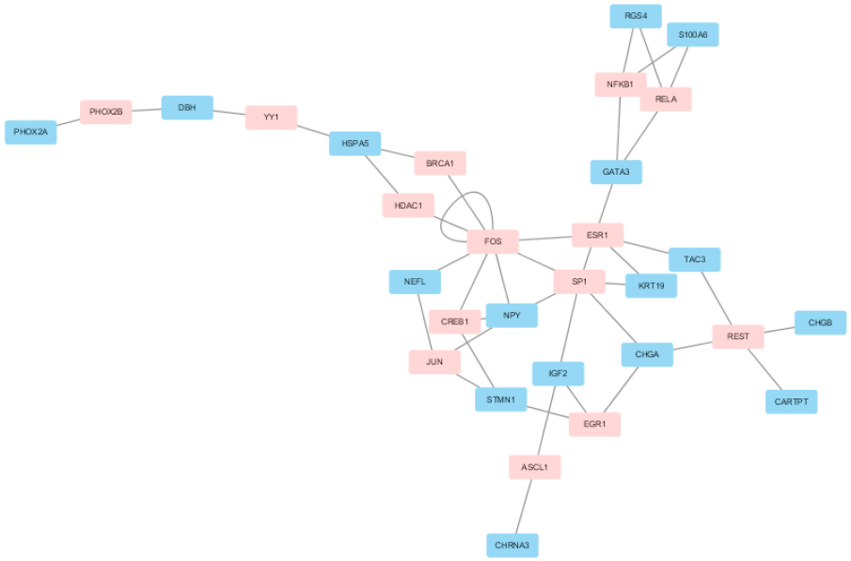
6.基于矩阵分解的单细胞基因调控网络构建方法
实验结果（GEP6）：
30个节点，41条调控边点

Slide 53
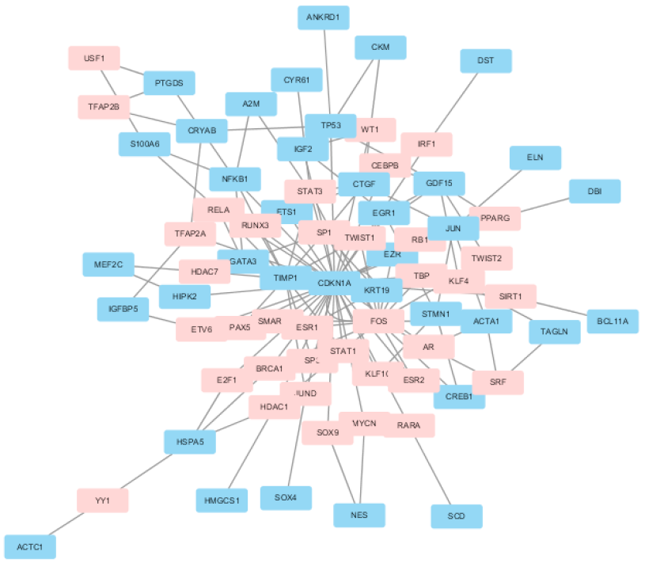
6.基于矩阵分解的单细胞基因调控网络构建方法
实验结果（GEP8）：
74个节点，127条调控边点

Slide 54
提 纲
绪论
基于互信息和局部结构融合的基因调控网络结构推断方法
基于数据驱动的基因调控网络构建方法
基于随机森林相似性学习的单细胞聚类方法
基于孤立森林的单细胞稀有细胞识别方法
基于矩阵分解的单细胞基因调控网络构建方法
总结与展望

Slide 55
7.总结与展望
总结
展望
结合已知的先验GRN结构，比如 FFT motif结构。
使用深度学习模型解决回归问题，并注重可解释性。
融合单细胞多元组学数据，比如scATAC-seq，scHi-C等数据，甚至是图数据，解决细胞异质性。
调控关系转换为深度学习擅长解决的多分类问题。

Slide 56
研究成果
[1] Chen, Xiang, Min Li, Ruiqing Zheng, Siyu Zhao, Fang-Xiang Wu, Yaohang Li, and Jianxin Wang. ”A novel method of gene regulatory network structure inference from gene knock-out expression data.” Tsinghua Science and Technology 24, no. 4
(2019): 446-455. JCR 3 区
[2] Chen, Xiang, Min Li, Ruiqing Zheng, Fang-Xiang Wu, and Jianxin Wang. ”D3GRN: a data driven dynamic network construction method to infer gene regulatory networks.” BMC genomics 20, no. 13 (2019): 1-8.JCR 1 区
[3] Chen, Xiang, Fang-Xiang Wu, Jin Chen, and Min Li. ”DoRC: Discovery of rare cells from ultra-large scRNA-seq data.” In 2019 IEEE International Conference on Bioinformatics and Biomedicine (BIBM), pp. 111-116. IEEE, 2019. EI 会议
[4] Chen, Xiang, Min Li, Ruiqing Zheng, Fang-Xiang Wu, and Jianxin Wang. ”scGRNHunter: a gene regulatory network reconstruction method from single cell RNAseq data.” Bioinformatics.
[5] Zheng, Ruiqing, Min Li, Xiang Chen, Fang-Xiang Wu, Yi Pan, and Jianxin Wang. ”BiXGBoost: a scalable, flexible boosting-based method for reconstructing gene regulatory networks.” Bioinformatics 35, no. 11 (2019): 1893-1900.
[6] Ruiqing Zheng, Min Li, Xiang Chen, Siyu Zhao, Fangxiang Wu, Yi Pan, Jianxin Wang. An ensemble method to reconstruct gene regulatory networks based on multivariate adaptive regression splines. IEEE/ACM Transactions on Computational
Biology and Bioinformatics. DOI: 10.1109/TCBB.2019.2900614
[7] Zheng R, Liang Z, Chen X, Tian Y, Cao C, Li M. An Adaptive Sparse Subspace Clustering for Cell Type Identification. Front Genet. 2020 Apr 28;11:407. doi: 10.3389/fgene.2020.00407.
[8] Hui Jiang, Mengyun Yang, Xiang Chen, Min Li, Yaohang Li, and Jianxin Wang. miRTMC: A miRNA Target Prediction Method Based on Matrix Completion Algorithm[J]. IEEE JOURNAL OF BIOMEDICAL AND HEALTH INFORMATICS.
2020, DOI:10.1109/JBHI.2020.2987034.

Slide 57
谢谢！
请各位老师批评指正！

